Slide 1
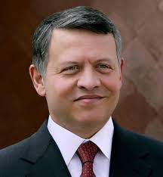
الملك عبدالله الثاني بن الحسين المعظم

Slide 2
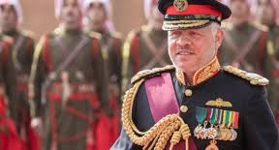
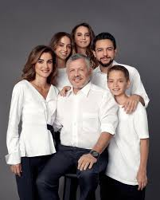
ولد في عام 1962، وتولى الحكم ملكاً للمملكة الأردنية الهاشمية خلفاً لأبيه الملك حسين بن طلال بعد وفاته في العام 1999، ويسمى يوم توليه الحكم بيوم الجلوس الملكي وتحتفل المملكة به بتاريخ 9 حزيران في كل عام.
بدأ جلالة الملك التعليم من الكلية العلمية الإسلامية في عمان عام 1966، وأكمل جلالته دراسته في أكاديمية ديرفيلد في الولايات المتحدة الاميركية، وفي جامعة جورج تاون في العاصمة الأميركية واشنطن، بالإضافة الى الخبرات العسكرية التي إكتسبها في الولايات المتحدة الأمريكية وبريطانيا وتخرج أيضاً من أكاديمية ساندهيرست العسكرية الملكية.
تزوج جلالة الملك عبد الله الثاني بن الحسين المعظم بالملكة رانيا عام 1993، وقد رزقا بالأمراء وهم:
1. سمو الأمير الحسين ولي العهد.
2. سمو الأمير هاشم.
3. سمو الأميرة إيمان.
4. سمو الأميرة سلمى.
نبذة عن حياة الملك عبدالله الثاني بن الحسين المعظم
الملك عبدالله الثاني بن الحسين المعظم

Slide 3
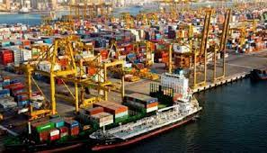
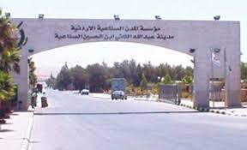
إنجازات الملك عبد الله الثاني بن الحسين المعظم
المجال الاقتصادي
منذ تولي الملك عبدالله الثاني بن الحسين سلطاته عمل على النهوض بالإستثمار والتجارة وإهتم في تحقيق النمو الإقتصادي من خلال جلب المستثمرين والشركات العالمية تعديل للعمل في المملكة ، وأنشئت في عهده وزارة الإستثمار الأردنية وأيضاً تم إنشاء مناطق التجارة الحرة والمناطق والمدن الصناعية وإنشاء الموانئ والمملكة الآن عضو في منظمة التجارة العالمية.

Slide 4
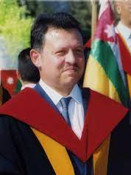
تعتبر المملكة الأردنية الهاشمية من الدول المتقدمة في المجال الصحي وهناك أمثلة كثيرة على ذلك منها على سبيل المثال لا الحصر:
رعاية الأمومة والطفولة وتقديم الخدمات الصحية للأسرة.
تنفيذ البرامج المتعلقة بالأنشطة الصحية الخاصة برعاية المسنين والإشراف الصحي على المراكز والمؤسسات الخاصة بهم .
تأمين الخدمات الصحية للمدارس ورياض الأطفال.
انشاء المستشفيات والمراكز الصحية.
أما في مجال التعليم تعتبر الأردن وجهة للتعليم حيث أن هناك تشريعات عديدة تنظم العملية التعليمية ففي عهد جلالة الملك عبدالله الثاني تم إنشاء العديد من المدارس والجامعات الحكومية والخاصة وتم الإهتمام بمراكز محو الأمية.
المجال الاجتماعي (الصحة والتعليم)

Slide 5
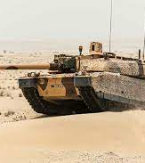
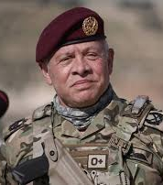
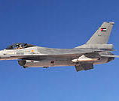
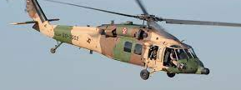
المجال العسكري
في عهد جلالة الملك عبدالله الثاني بن الحسين تم تطوير الجيش العربي تسليحاً وتدريباً وتنظيماً مما جعله في أعلى مراتب الجيوش في العالم وقد ساهم الجيش العربي ولعب دوراً بارزاً في الأحداث الدولية ومنها مشاركته في عمليات حفظ السلام ومشاركته في التحالف الدولي في الحرب على الإرهاب وأيضاً إنشاء المصانع العسكرية.

Slide 6
إعداد الطالبين ميشيل وماريان الدير
وبمساعدة من والدهم
المواقع الإلكترونية المستخدمة
https://mawdoo3.com/%D8%A3%D9%87%D9%85_%D8%A3%D8%B9%D9%85%D8%A7%D9%84_%D8%A7%D9%84%D9%85%D9%84%D9%83_%D8%B9%D8%A8%D8%AF_%D8%A7%D9%84%D9%84%D9%87
https://www.kingabdullah.jo/
https://www.addustour.com/articles/799549-%D8%A7%D9%84%D8%B5%D8%AD%D8%A9-%D8%AA%D8%B4%D9%87%D8%AF-%D9%86%D9%87%D8%B6%D8%A9-%D8%B4%D8%A7%D9%85%D9%84%D8%A9-%D9%81%D9%8A-%D8%B9%D9%87%D8%AF-%D8%B9%D8%A8%D8%AF%D8%A7%D9%84%D9%84%D9%87-%D8%A7%D9%84%D8%AB%D8%A7%D9%86%D9%8A-%D8%A7%D9%84%D8%A7%D8%B1%D8%AF%D9%86-%D9%81%D9%8A-%D9%85%D9%82%D8%AF%D9%85%D8%A9-%D8%AF%D9%88%D9%84-%D8%A7%D9%84%D9%85%D9%86%D8%B7%D9%82%D8%A9-%D9%81%D9%8A-%D9%85%D8%AC%D8%A7%D9%84-%D8%A7%D9%84%D8%B1%D8%B9%D8%A7%D9%8A%D8%A9-%D8%A7%D9%84%D8%B5%D8%AD%D9%8A%D8%A9#:~:text=%D8%B4%D9%87%D8%AF%20%D8%A7%D9%84%D8%A3%D8%B1%D8%AF%D9%86%20%D9%81%D9%8A%20%D8%B8%D9%84%20%D8%AC%D9%84%D8%A7%D9%84%D8%A9,%D9%83%D8%A8%D9%8A%D8%B1%D8%A9%20%D9%81%D9%8A%20%D8%B4%D8%AA%D9%89%20%D8%A7%D9%84%D9%85%D8%AC%D8%A7%D9%84%D8%A7%D8%AA%20%D8%A7%D9%84%D8%B7%D8%A8%D9%8A%D8%A9.&text=%DB%81%20%D8%AA%D9%85%20%D8%A5%D9%86%D8%B4%D8%A7%D8%A1%20%D8%A7%D9%84%D9%85%D8%AE%D8%AA%D8%A8%D8%B1%20%D8%A7%D9%84%D9%85%D8%B1%D9%83%D8%B2%D9%8A,%D8%A7%D9%84%D8%A3%D9%85%D9%8A%D8%B1%D8%A9%20%D9%85%D9%86%D9%89%20%D9%84%D9%84%D8%AA%D9%85%D8%B1%D9%8A%D8%B6%20%D8%B9%D8%A7%D9%85%201962%20.

